Slide 1
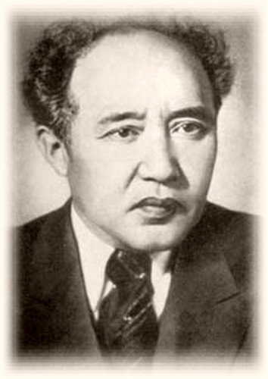
125 лет со дня рождения Мухтара Омаровича Ауезова

Slide 2
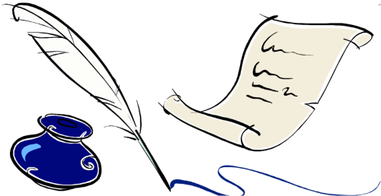
Биография Мухтар Омарханович Ауэзов родился 28 сентября 1897 году в Семипалатинской области Российской империи. Советский казахский писатель, драматург и ученый, председатель Союза писателей Казахстана. Ауэзов является автором мирового уровня. Умер в 1961 году. Лауреат Ленинской (1959) и Сталинской премии первой степени (1949).

Slide 3
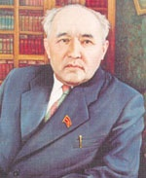
Современники называли Ауэзова мудрецом Востока, человеком-справкой и символом эпохи. Диапазон его дарований был широк и разносторонен: художник слова, ученый-филолог, непревзойденный знаток казахского фольклора, драматург, журналист, педагог, блестящий эрудит и энциклопедист.

Slide 4
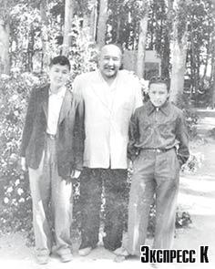
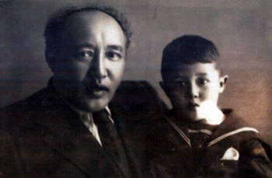
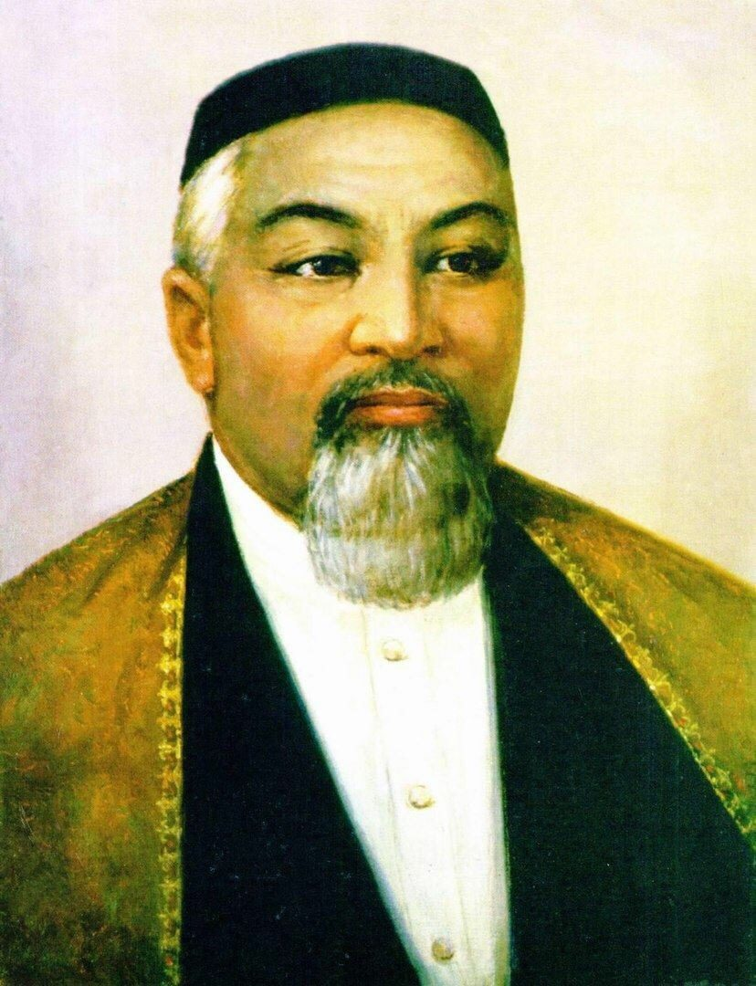
Семья М. Ауэзова
Семья Ауэзовых находилась в родстве с семьей Абая Кунанбаева.

Slide 5
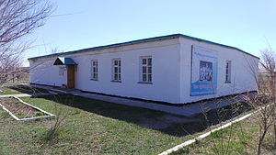
Образование:
Образование Мухтар Ауэзов получил в русской школе в Семипалатинске, затем в учительской семинарии, далее он обучался на филологическом факультете Ленинградского университета, а позже в аспирантуре Среднеазиатского университета

Slide 6
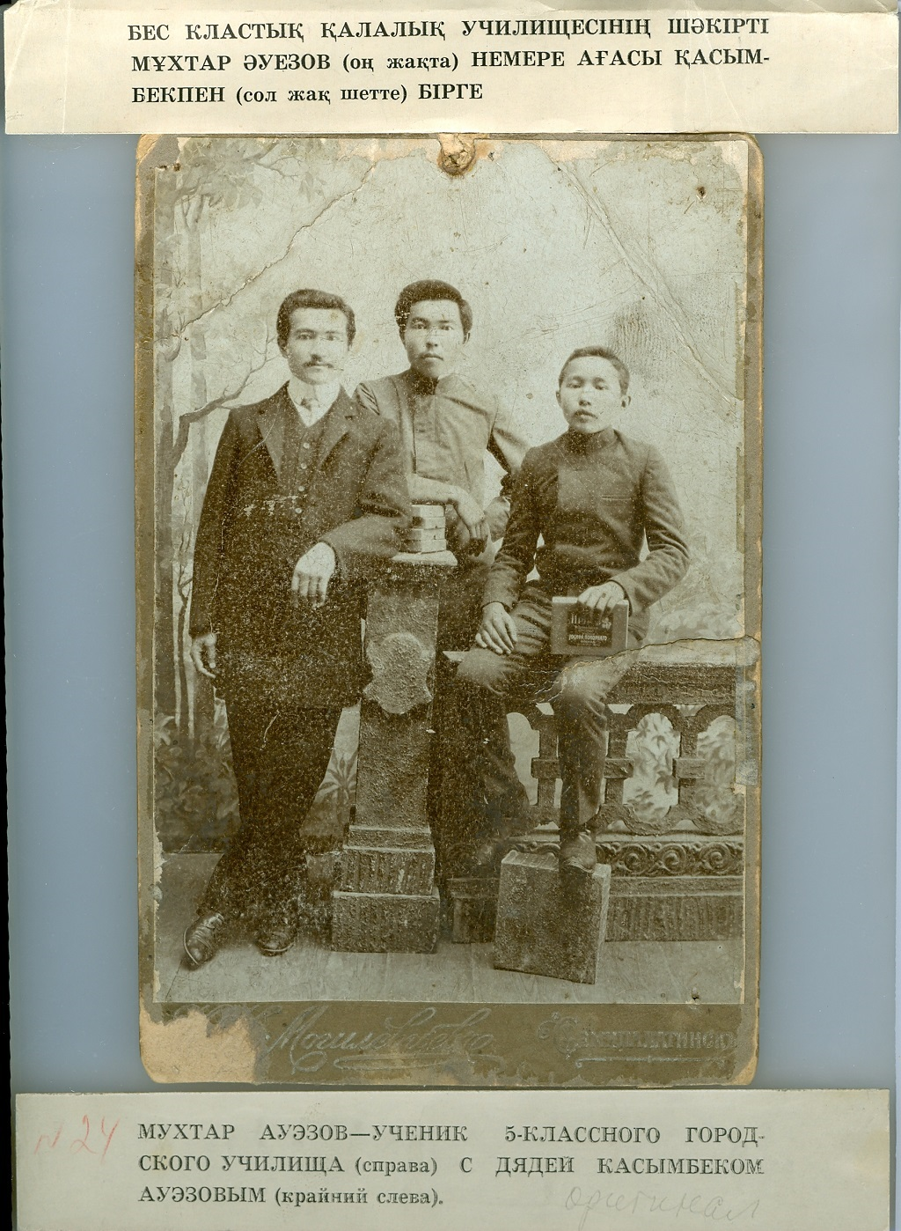

Slide 7
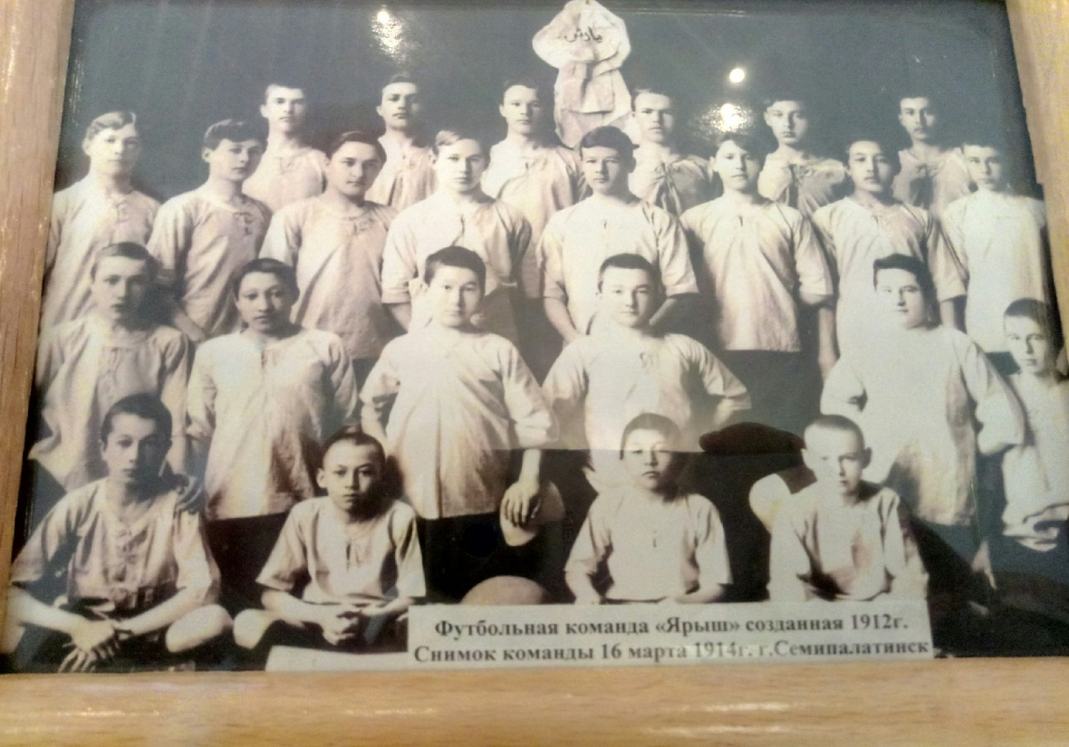

Slide 8
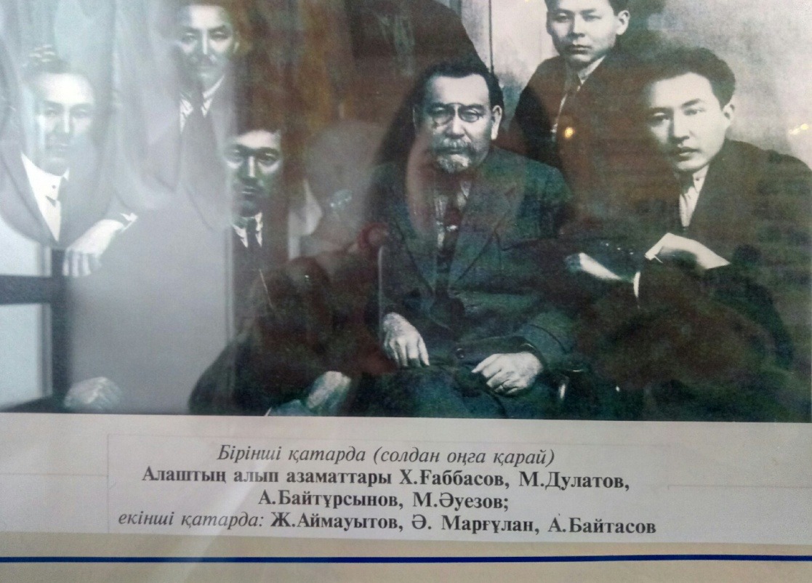

Slide 9
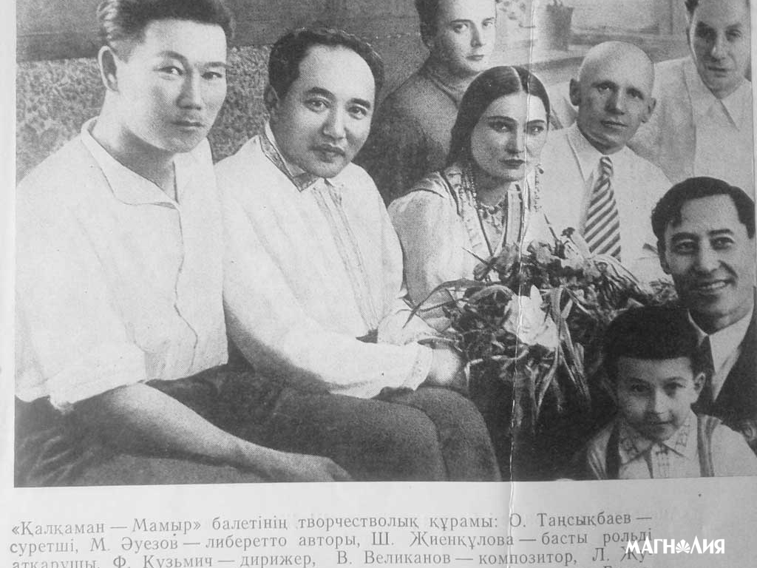

Slide 10
Творчество Мухтара Ауэзова
В литературе Казахстана Мухтар Ауэзов как драматург занимает почётное место. Первым и самым ранним произведением Ауэзова была пьеса «Енлик-Кебек», основанная на народном предании о трагедии.
Его драма «Кара-Коз», с изумительной чуткостью и исторической правдивостью восстановившая национальные и бытовые особенности народных певцов Казахстана, получила первую премию на конкурсе драматургов в 1926 году, в Кызыл-Орде.
Особое место занимает также его драма «Байбише-токал» (Жены-соперницы). Мухтар Ауэзов написал рассказы: «Судьба беззащитных», «Кто виноват?» (1923), «Женитьба», «Образованный гражданин» (192), «Красавица в трауре» (1925), повесть «Выстрел на перевале» (1927) и другие.
Ему принадлежит свыше 20 пьес, в том числе: «Айман-Шолпан» (1934), «Абай» (постановка 1940, совместно с Л. С. Соболевым), «Каракоз» (1926), «Кара кипчак Кобланды» (1943-1944), «Зарница» (1934), «На границе» (1937), «В час испытаний» (1942) и другие.

Slide 11
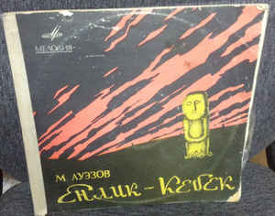
В 1952 году вышла в свет первая книга «Путь Абая» на казахском языке. Его двухтомный роман «Путь Абая» вошёл в
«Библиотеку всемирной литературы».
Также как и знаменитое его произведение Коксерек(1928)
,

Slide 12
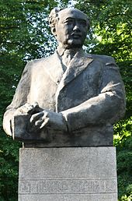
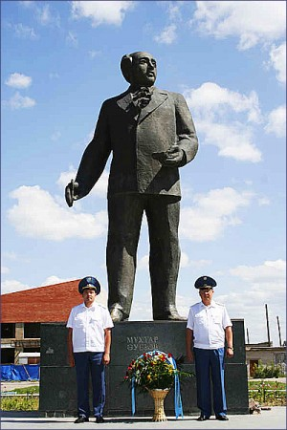
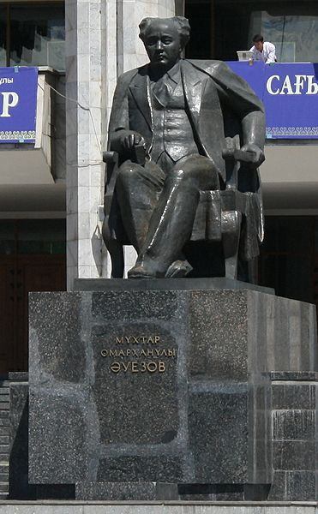
Именем Мухтара Ауэзова названы Институт литературы и искусства Министерства образования и науки Республики Казахстан
Казахский академический театр драмы, улицы и школы в городах Алматы Нур-Султан, Семей и др.
В Алматы функционирует дом-музей Ауэзова
Писателю установлены памятники во всех регионах республики
Казахским телевидением снят 12-серийный документальный фильм о великом писателе (автор А.Тойбаева)

Slide 13
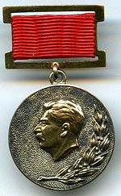
ПРИЗЫ И НАГРАДЫ
Памятная монета Казахстана номиналом 20 тенге, посвящённая 100-летию со дня рождения Мухтара Ауэзова.
Именем Ауэзова названы театры, улицы и посёлок городского типа.
Орден Ленина (1957).
2 ордена Трудового Красного Знамени (1945, 1956)
Орден «Знак Почёта» (1949).
Сталинская премия первой степени (1949) за роман «Абай»
Ленинская премия (1959) за роман-дилогию «Путь Абая»

Slide 14
Виртуальная выставка подготовлена сотрудниками библиотеки КГКП «Костанайского педагогического колледжа» Управления образования акимата Костанайской области

